Slide 1
MSG-GAN
2024
MSG-GAN: Multi-Scale Gradients for Generative Adversarial Networks
汇报人：尚家璇

Slide 2
目录
CONTENTS
01
研究方向
02
MSGGAN问题背景
03
论文内容
04
结论与实验

Slide 3
研究方向
森林火灾起火点预测（Ignition Location Prediction）任务目标在森林火灾结束后精准推测起火点位置。通过充分利用Landsat 8和Sentinel-2A等公开卫星提供的高分辨率影像资料，引入Transformer模型架构捕捉并整合不同时间序列图像之间的复杂依赖关系，从而构建出一个更为精确且稳健的森林火灾起火点预测模型。
模型训练数据——farsite模拟数据
输入
T+2、T+1、T时刻的火灾蔓延图像
火灾发生区域的景观文件
火灾发生时刻（ T+2、T+1、T ）的气象因子
火灾发生时刻（ T+2、T+1、T ）的时间戳
火灾预测时刻（ T-1、T-2、T-3 ）的时间戳
输出
T-1、T-2、T-3时刻的火灾蔓延图像
Notes:
我的研究方向是智慧消防，然后目前跟的已给项目是在做林火蔓延。预测火灾蔓延的工作一直都是一些物理模型在做，farsite。项目的主要工作是使用深度学习的方法来预测火灾起火点的位置。

Slide 4
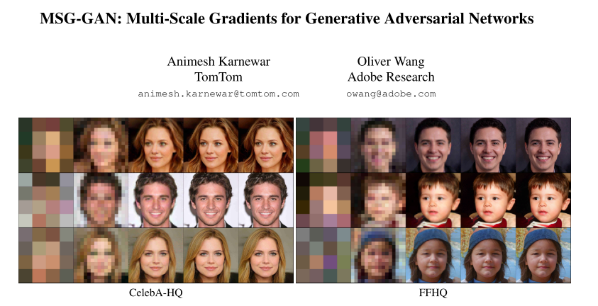
MSG-GAN: Multi-Scale Gradients for Generative Adversarial Networks
Notes:
被CVPR 2020发表的论文

Slide 5
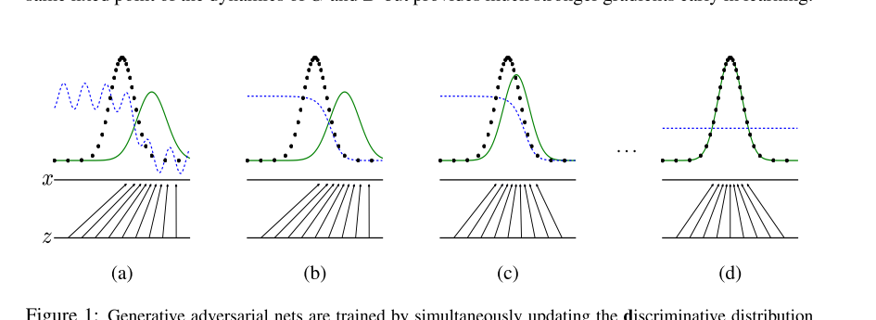
问题
问题：早期的GAN很难适应不同的数据集，部分原因是训练过程中的不稳定性和对超参数的敏感性。当真实的分布和伪分布的支持没有足够的重叠时，从卷积器传递到生成器的梯度变得没有信息.换句话说，当真实分布和生成分布差异很大时，鉴别器可以轻松地判断一个样本是真实的还是生成的，因此生成器无法从鉴别器的反馈中获得有效的梯度信息来改进自己的生成策略。这会导致训练不稳定，生成器无法产生高质量的样本。
Notes:
生成对抗网络通过同时更新区分分布（蓝色虚线）来训练，使得它区分生成分布（黑色虚线）px的样本与生成分布pg（G）（绿色实线）的样本 。判别器通过判断真实分布和生成分布重叠率高低来让生成器变得完美。当真实分布和生成分布差异很大时，鉴别器可以轻松地判断一个样本是真实的还是生成的，因此生成器无法从鉴别器的反馈中获得有效的梯度信息来改进自己的生成策略。这会导致训练不稳定，生成器无法产生高质量的样本
这里的GAN训练不稳定的原因之一是由于当真实的和虚假分布的支持之间存在非实质性重叠时，从递归到生成器的随机（无信息）梯度的传递

Slide 6
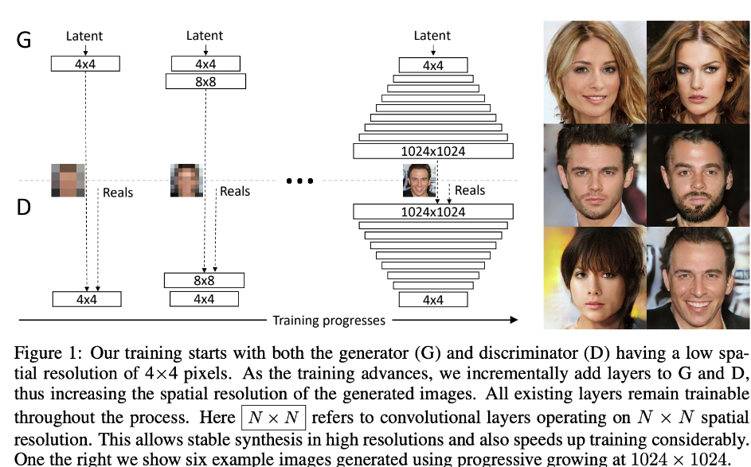

相关论文
Progressive Growing of GANs for Improved Quality, Stability, and Variation
ProGAN采用了渐进增长的方法，从低分辨率逐步增加到高分辨率，以逐步学习图像的细节和复杂性。训练过程中，先从较低分辨率（如4x4）的图像开始，逐步增加分辨率，直到达到所需的最终分辨率。渐进增长技术通过逐步将生成图像的操作分辨率加倍来逐层训练GAN，从而解决了不稳定性问题。每当一个新的层被添加到训练中时，它就会慢慢地消失，从而保留先前层的学习。直观地说，这种技术有助于解决支持重叠问题，因为它首先在较低的分辨率上实现了良好的分布匹配，其中数据维度较低，然后使用这些先前训练的权重进行部分重叠（真实的和假分布之间有大量的支持重叠）更高分辨率的训练，专注于学习更精细的细节。
Notes:
MSG gan的竞争对象是progan。ProGAN 最大的贡献在于提出了渐进增长的训练方式，就是不要一上来就学那么难的高清图像生成，这样会让 Generator 直接崩掉，而是从低清开始学起，学好了再提升分辨率学更高分辨率下的图片生成。从4x4到8x8一直提升到1024x1024，循序渐进，即能有效且稳定地训练出一个高质量的高分辨率生成器模型。好处是：像4×48×8这种低分辨率的图像包含的特征信息很少，训练起来极其迅速，节省了整体的训练时间。progan通过逐层增加生成器网络深度来渐进的训练生成器使之由低分辨率到高分辨率的生成图像。

Slide 7
相关论文
不足之处：它可能很难训练，因为每个分辨率增加了需要调整的超参数，包括不同的迭代次数、学习率和。一个同时提交的文件发现，它还会导致相位伪影，即某些生成的特征附着在特定的空间位置。通常表现为图像中出现的不自然的光线或阴影，可能会导致生成图像的视觉真实度降低。
Notes:
虽然progan能够生成比较先进的结果，但由于增加了每个分辨率要调整的超参数，包括不同的迭代计数，学习率和淡入迭代，因此很难训练。
另一方面是它会导致相位伪影，其中某些生成的特征被附加到特定的空间位置。这会影响图像的视觉真实度
相位伪影问题是指生成图像中出现的一种视觉伪影或图像伪像，通常在图像的边缘或纹理区域出现，给图像质量带来负面影响。这些伪影通常表现为图像中出现的不自然的光线或阴影，可能会导致生成图像的视觉真实度降低。

Slide 8


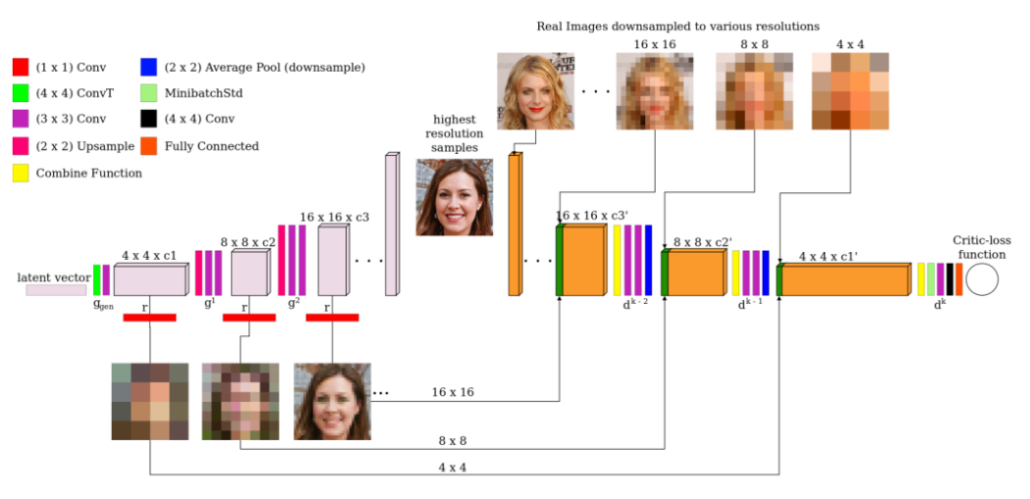

结构
Notes:
本文的贡献是：作者介绍了一个多尺度梯度技术的图像合成，提高了定义在以前的工作的稳定性训练。
作者证明了可以在一些常用的数据集上稳健地生成高质量的样本，和他们新创建的Indian Celebs，所有这些数据集都具有相同的固定超参数。这使得我们的方法在实践中易于使用。
模型结构，
左半部分是生成器, 右半部分是鉴别器. 在生成器中, 粉色的方块是特征图, 将特征图通过1×1的卷积核来生成下面的图像, 将这些图像传递到鉴别器中的相应位置
MSG-GAN的架构，这里显示的是ProGANs中提出的基础模型。

Slide 9
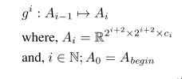
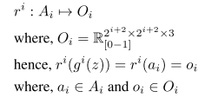

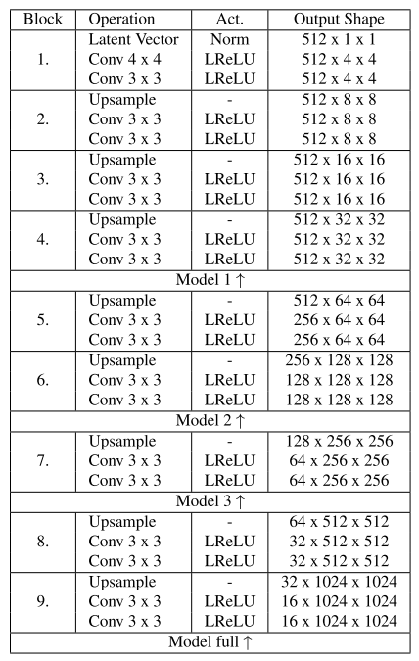
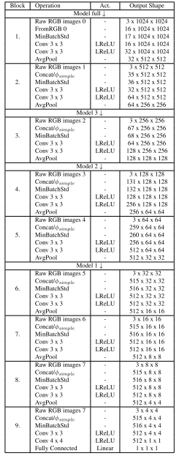
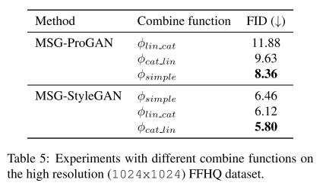
细节处理
Notes:
为解决由于progan逐层增加网络，增加了每个分辨率要调整的超参数，包括不同的迭代计数，学习率和淡入迭代，很难训练的问题，msggan使用了多组生成器和鉴别器。
原文中设生成器和判别器共有4组。训练流程是向第一组生成器中输入一个隐变量，生成的图像作为下一个生成器的输入以此来逐步生成高分辨率图像。
这里gi是生成器中基础结构的组别，一个通用函数，作为基本的生成器块，它包括一个上采样操作，然后是两个卷积层当i取值不同时对应的特征图也不同。
ri指将每组生成器的每两个3阶卷积，生成的特征图输出通过1 × 1转化为rgb三通道图像。 将这些图像传递到鉴别器中对应尺度的位置, 按照下面定义的 ϕ 函数进行结合（这里的fai是简单的信道级联操作），以此来增强判别器的训练

Slide 10
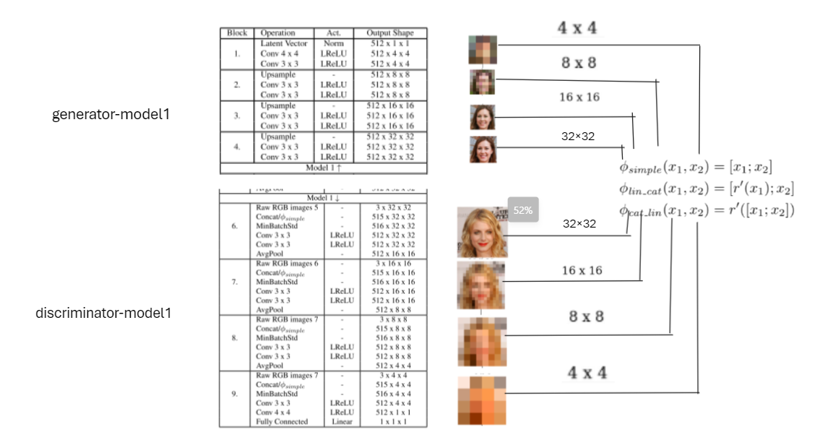
创新之处
这里以第一组生成器和判别器model1为例子。
除此之外：作者还将MinBatchStdDev技术扩展到多尺度设置中，其中一批激活的average standard被反馈到鉴别器中以提高样本多样性。在鉴别器的每个区块的开始添加一个单独的MinBatchStdDev层。
Notes:
输入隐向量后，通过各个基础生成模块得到不同尺度的特征图，这里model1得到的是4，8，16，32图像。
每一个生成器基础模块生成的特征图会通过一维卷积转换为rgb图像传递到判别器相应维度和原有的相同图像进行信道级联操作
此外这里继承了progan的小批量标准差用于计算特征图标准差储存为单通道特征图将现有图像，生成图像以及
MinibatchStdDev可以增加每个批量样本之间的差异性，以此训练判别器效率会更高，提高模型的稳定性。
它计算了每个批次中特征图的标准差

Slide 11
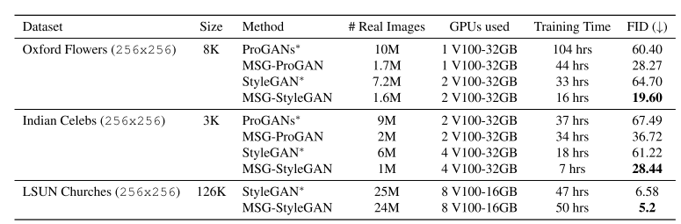
实验
作者团队使用MSG-GAN（基于ProGAN和StyleGAN即MSG-ProGAN和MSG-StyleGAN）框架进行实验。尽管有这个名字，但在任何MSG变体中都没有使用渐进式增长，我们注意到没有渐进式增长的ProGAN本质上是DCGAN 架构。
不同分辨率和大小的各种数据集上评估我们的方法（图像数量）; CIFAR 10（60 K图像，32 x32分辨率）;oxford flower（8 K图像，256 x256），LSUN教堂（126 K图像，256 x256），印度名人（3 K图像，256 x256分辨率），CelebA-HQ（30 K图像，1024 x1024）和FFHQ（70 K图像，1024 x1024分辨率）。
Notes:
最常用的指标是IS评分和FID评分。使用IS进行CIFAR 10实验评分，使用FID进行其余实验评分.

Slide 12
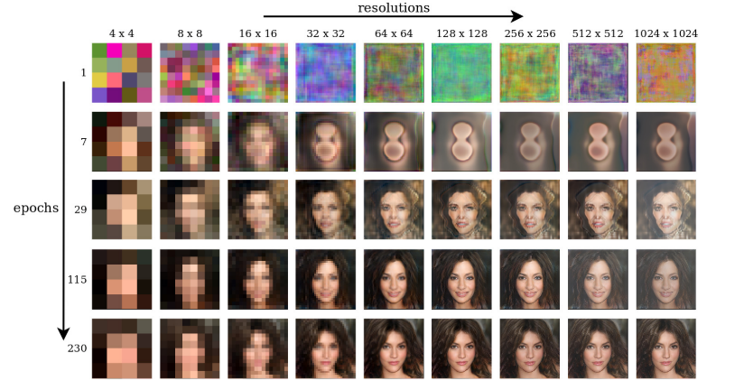
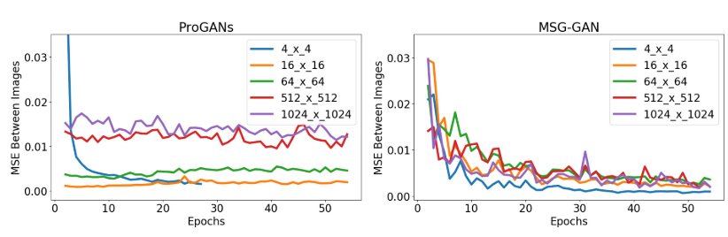
实验
在训练过程中，MSG-GAN中的所有层在训练的早期就在生成的分辨率上同步，随后同时提高所有尺度下生成图像的质量。在整个训练过程中，生成器仅对从固定潜在点生成的图像进行最小的增量改进。这些图显示了在CelebA-HQ数据集上，从相同潜在代码生成的图像在连续epoch下的MSE（36个潜在样本平均值）。MSG-ProGAN会随着时间稳定收敛，而ProGANs在各个时期仍会有很大的变化
Notes:
这些图显示了在CelebA-HQ数据集上。MSG-ProGAN会随着时间稳定收敛，而ProGANs在各个时期仍会有很大的变化。

Slide 13
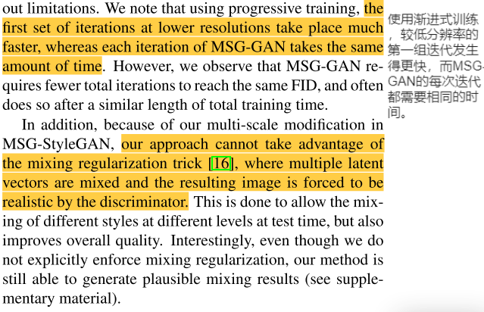
不足之处
Notes:
由于 MSG-GAN 中的多尺度信息流动，每个潜在向量对应于不同尺度的图像，因此简单地应用混合正则化技巧可能会破坏这种多尺度信息的流动性，导致生成的图像丧失细节或一致性。
MSG-GAN 中引入了多尺度信息流动和多个生成器、判别器，导致网络结构更加复杂，计算量较大，训练时间较长。
由于网络结构复杂，参数较多，调优过程相对复杂，需要花费更多的时间和精力来进行参数调优。
混合正则化技巧通常涉及在训练过程中对多个潜在向量进行线性或非线性插值，从而生成具有多样性的图像

Slide 14
谢谢
汇报人：尚家璇

